Slide 1
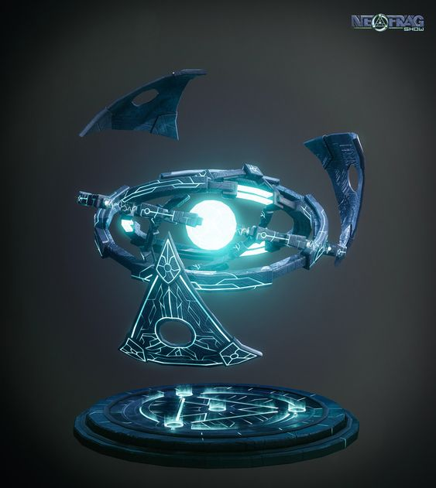
게임 플레이 - 무기 - 컨셉
무기명 | 루모(Lumo) | ExRef
무기 크기 | X(가로) : 0.85m Y(높이) : 0.3m 이내로 Z(세로) : 0.85m
외형 설명 | ● 가운데가 빈 원반 형태 ● 원반은 두 개 이상의 고리로 이루어져 있음 ● 원반처럼 던지는 무기 ● 충돌한 벽에 부착되는 컨셉 ● 무기 중앙엔 카인이 공중에 떠 있음 ● 카인 주변을 부품이 감싸는 형태

Slide 2
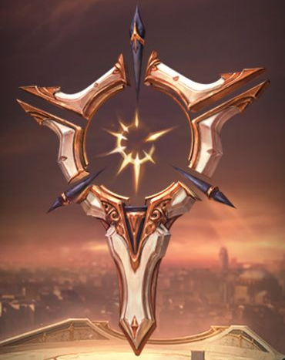
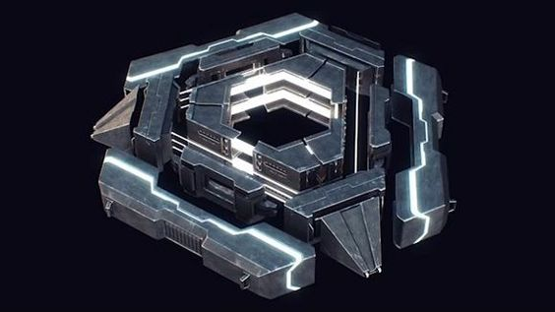
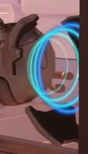

게임 플레이 - 무기 - 컨셉
무기명 | 루모(Lumo) | ExRef
 | X(가로) : 0.7m Y(높이) : 0.7m Z(세로) : 0.1m
< 형태 구상 >
가운데에 카인이 있으며, 카인을 부품(고리)가 감싸는 형태
▼ 예시 레퍼런스 링크 (하이퍼링크 걸어두었음)
< 연출 구상 >
무기가 벽에 꽂힌 상태에서 기믹을 발동하면 여러 개의 고리가 회전함.
회전 후 모든 고리가 꽂힌 벽과 수평을 이루며 일렬로 정렬되어 멈춤
▼ 무기 애니메이션 예시 영상 (하이퍼링크 걸어두었음)
https://www.artstation.com/artwork/An2Jy
https://www.youtube.com/watch?v=aBkDfAkJJnw

